Slide 1
Bienvenue à la maternelle
Formation Professionnelle

Slide 2
Ordre du jour
1) Reconnaissance du territoire
2) Présentation d’Éduco Entrepôt Canada et du programme « Bienvenue à la maternelle »
3) Planification et mise en place des séances d’initiation familiale « Bienvenue à la maternelle »
En personne
À l’extérieur
En ligne
Sans technologie
4) Prolongement du programme « Bienvenue à la maternelle » dans les écoles et à la maison
Liens avec le programme scolaire
Apprentissage par le jeu de « Bienvenue à la maternelle »

Slide 3
Reconnaissance du territoire par Partenariat en Éducation
Je voudrais commencer par rendre hommage aux peuples autochtones de toutes les terres où nous nous trouvons aujourd’hui. Alors que nous nous réunissons aujourd’hui sur une plateforme virtuelle, j’aimerais prendre un moment pour reconnaître l’importance du territoire, que nous considérons tous comme étant chez nous.
En nous réunissant aujourd’hui sur ces terres, nous sommes solidaires de nos frères et sœurs autochtones et de leurs familles pour honorer et respecter les quatre directions, les terres, les eaux, les plantes, les animaux et les ancêtres qui nous ont précédés, ainsi que tous les merveilleux éléments de la création qui existent.
Nous le faisons pour réaffirmer notre engagement et notre responsabilité dans l’amélioration de nos relations avec les nations et pour parfaire nos propres connaissances des peuples autochtones et de leurs cultures. D’un océan à l’autre, nous rendons hommage aux territoires ancestraux et non cédés des Inuits, des Métis et des Premières Nations qui les habitent.
~ Texte rédigé par la Commission des étudiants du Canada avec la participation de la ville d’Oakville, 2021

Slide 4
À propos d’Éduco Entrepôt Canada
En 2005, EEC est devenu un partenaire du programme Welcome to Kindergarten. En fournissant le développement de produits, l'approvisionnement et la logistique, EEC a démontré sa fidélité au programme. Daniel et son entreprise reconnaissent le rôle important de WTK dans la création de liens entre les programmes scolaires et la mise en œuvre de la recherche qui démontre l'importance de l'engagement des parents et des familles.
Au printemps 2022, face à la fermeture de The Learning Partnership, Daniel et son équipe ne pouvaient pas laisser le programme Welcome to Kindergarten prendre fin. Les commissions scolaires et les familles à travers le Canada, en sont venues à s'attendre à ce que Welcome to Kindergarten / Bienvenue à la maternelle fassent partie de la transition vers l'école! Éduco Entrepôt Canada est heureux d'annoncer qu'à l'occasion de son vingt-cinquième anniversaire, il a acquis les droits complets des actifs de Welcome to Kindergarten.

Slide 5
Programmes éducatifs innovants et inclusifs
Prématernelle – Maternelle 1re à 8e année
9e année
Bienvenue à la maternelle^{MC}
Rassemble les familles, les écoles et les collectivités pour favoriser la participation des familles et faciliter le développement des jeunes enfants grâce à l’apprentissage par le jeu.
Défi programmation
Développe la pensée computationnelle et les compétences en programmation par la création d’une histoire ou d’un jeu à l’aide du processus de conception technique.
Invitons nos jeunes au travail^{MC}
Il s’agit de l’événement d’exploration de carrière le plus prestigieux au Canada, qui permet aux élèves de 9e année (3e année du secondaire) d’explorer des options de carrière qui les intéressent en passant une journée dans un milieu de travail.
Investiguez!
Inventez! Innovez!
Les élèves examinent le monde qui les entoure, définissent un problème et mettent au point une solution.
Présentement pour les élèves de 7e et 8e année
Vise à être étendu grâce à du financement
Notes:
Caractéristiques du programme de Partenariat en Éducation : enfants d’âge préscolaire (de la maternelle à la 8e année) ◆ apprentissage fondé sur l’expérience, l’investigation et le jeu ◆ s’inscrit dans le programme scolaire public ◆ offert par les enseignants ◆ compétences en science, technologie, ingénierie, arts et mathématiques, et compétences globales ◆ inclusif, diversifié et représentatif ◆ accès égal et équitable ◆ liens avec l’éducation au choix de carrière, les expériences concrètes et l’avenir du travail
Nos programmes sont appelés « éducation à l’innovation » parce que ce sont des programmes éducatifs qui stimulent l’innovation chez les jeunes et les préparent à la future économie de l’innovation.
Consultez le www.partenariateneducation.ca
Envoyez vos questions à programs@thelearningpartnership.ca – VÉRIFIER CETTE ADRESSE COURRIEL AVEC JILLIAN

Slide 6
Compétences globales
Nos programmes font la promotion de compétences globales essentielles à l’épanouissement des élèves dans une économie canadienne dynamique et innovante.
CRÉATIVITÉ, INNOVATION ET ENTREPRENEURIAT
La capacité de concrétiser des idées et d’améliorer des idées et des concepts.
COLLABORATION
L’interaction des compétences nécessaires pour assurer une participation efficace et conforme à l’éthique au sein d’une équipe.
CITOYENNETÉ : LOCALE, MONDIALE ET RESPONSABLE
La capacité de comprendre différentes perspectives afin d’aborder des questions cruciales concernant le monde dans lequel nous vivons.
PENSÉE CRITIQUE ET RÉSOLUTION DE PROBLÈMES
La capacité d’acquérir, de traiter, d’analyser et d’interpréter de l’information pour prendre des décisions éclairées et agir en conséquence.
APPRENTISSAGE AUTONOME ET FORMATION DU CARACTÈRE
La capacité de reconnaître et de démontrer sa capacité d’agir dans son processus d’apprentissage.
COMMUNICATION
La capacité à recevoir et à transmettre des éléments porteurs de sens dans divers contextes et avec différents publics et objectifs.
Notes:
En 2016, le Conseil des ministres de l’Éducation (Canada) (CMEC) a énoncé six compétences globales générales. Ces compétences sont un ensemble de comportements, d’habiletés, de connaissances et de valeurs qui peuvent être interdépendantes et interdisciplinaires. S’appuyant sur des bases solides en numératie et en littératie, les compétences globales représentent un effort pancanadien pour préparer les élèves à répondre aux exigences changeantes et constantes de la vie, à travailler et à apprendre, à être actifs et réceptifs envers leurs communautés, à comprendre différentes perspectives et à agir face aux enjeux d’importance mondiale.
Les programmes de Partenariat en Éducation sont conçus pour promouvoir ces six compétences globales.

Slide 7
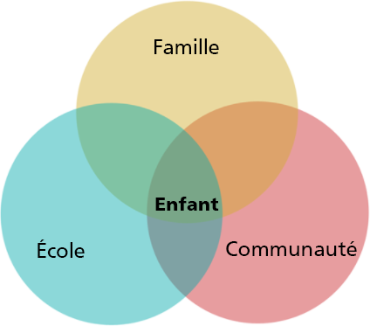
À propos de « Bienvenue à la maternelle »
« Bienvenue à la maternelle » fournit aux écoles des idées et des ressources pour :
accueillir chaleureusement les familles dans le système éducatif;
aider les familles à participer à l’apprentissage préscolaire par le jeu avec leurs enfants;
honorer la richesse de l’expérience des familles et les sensibiliser aux ressources communautaires auxquelles elles peuvent accéder pour soutenir le développement de leur enfant.
« Le développement des jeunes enfants prend place dans le contexte des familles et des communautés et se produit à partir des expériences et des environnements quotidiens auxquels les enfants sont exposés dès leur tout jeune âge. »
~ Charles E. Pascal
Notes:
Donne les outils aux parents et aux tuteurs afin qu’ils soient les premiers et les meilleurs enseignants pour leur enfant.
• Procure aux parents et aux tuteurs des ressources en alphabétisation et en apprentissage préscolaire ainsi que des activités à caractère ludique qui peuvent être pratiquées à la maison.
• Améliore la confiance des enfants en début de parcours scolaire.
• Encourage la créativité et l’exploration chez les enfants d’âge préscolaire.
• Donne aux partenaires communautaires l’occasion d’établir des relations positives avec les écoles et de faire connaître leurs programmes de soutien familial.

Slide 8
Qu’est-ce-que le programme « Bienvenue à la maternelle »
* double-cliquez sur le rectangle *

Slide 9
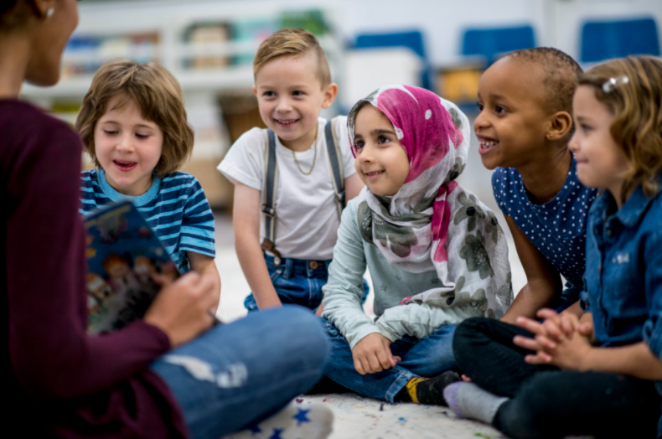
Pourquoi « Bienvenue à la maternelle »?
« Bienvenue à la maternelle » rassemble les familles, les écoles et les collectivités pour faciliter l’entrée à l’école des enfants.
Le programme « Bienvenue à la maternelle » :
s’appuie sur des recherches pour démontrer le lien entre l’apprentissage préscolaire et la participation des familles
utilise l’apprentissage par le jeu basé sur l’investigation et l’expérience
intègre les 6 compétences globales
Notes:
« Le jeu est le véhicule de l’apprentissage et est au cœur de l’innovation et de la créativité. Il est reconnu et admis depuis longtemps que l’apprentissage chez l’enfant est étroitement lié au jeu, tout particulièrement en ce qui a trait à la résolution de problèmes, à l’apprentissage de la langue, à la littératie, aux mathématiques et au développement des habiletés sociales, physiques et affectives. » (NAEYC, 2009; Fullan, 2013; ministère de l’Éducation de l’Ontario, 2014b). Les quatre cadres reflètent l’aspect intégré de l’apprentissage par le jeu et par l’investigation à la maternelle. » (Le programme de maternelle, 2016, p.18)

Slide 10
Un accueil chaleureux : l’importance de la transition
La transition est un processus graduel.
La transition est une question d’équité.
Une entrée à l’école en douceur transparaît dans les résultats des enfants.
Les familles jouent un rôle essentiel dans la transition vers l’école.
Tout est question de relations : au sein des familles, des programmes de la petite enfance, des écoles et des collectivités.
Notes:
Équité et inclusion – Nous savons que chaque école possède des caractéristiques uniques, mais les données de l’Instrument de mesure du développement de la petite enfance (IMDPE) à l’échelle du Canada montrent qu’il existe des vulnérabilités dans chaque communauté. Le programme « Bienvenue à la maternelle » soutient toutes les familles dans leur rôle crucial de premier et meilleur enseignant de leur enfant. Nous cherchons à responsabiliser et à faire participer les familles pour qu’elles découvrent ce qu’est l’apprentissage par le jeu. « Bienvenue à la maternelle » permet de mettre toutes les familles sur le même pied d’égalité en leur fournissant des ressources et des modèles en matière d’apprentissage par le jeu.
Cette recherche est accessible ici : https://archive.globalfrp.org/complementary-learning/publications-resources/four-important-things-research-tells-us-about-the-transition-to-school

Slide 11
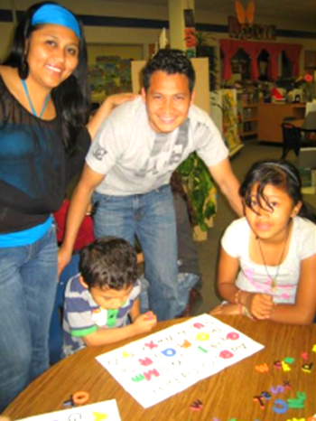
Participation des familles
« Les liens les plus forts entre l’école et la famille d’un enfant sont tissés grâce à la participation de sa famille. »1
« Les chercheurs constatent que ce n’est pas la participation des parents en soi qui améliore les résultats des élèves; c’est plutôt leur participation dans les apprentissages au sein même de l’environnement familial... »2
Les parents « ont une influence importante sur l’éducation de leurs enfants par les attitudes qu’ils contribuent à façonner chez eux et par le soutien qu’ils leurs apportent. »3
« Les familles jouent un rôle déterminant en matière de soins et d’éducation aux enfants, et le développement de ces derniers peut être enrichi par les activités réalisées en famille et par d’autres aspects de leur environnement à la maison. »
(OCDE, 2018)
Notes:
« Bienvenue à la maternelle » permet d’impliquer les familles et de rendre hommage aux parents et aux tuteurs en tant que premiers et meilleurs enseignants de leurs enfants. Ce programme s’inscrit dans la recherche sur l’importance de la participation de la famille et sur les pratiques recommandées dans l’ensemble des programmes de maternelle au Canada.
Chapitre 10 : Continuity and Partnerships, A Time for Learning, A Time for Joy, p. 314
Harris and Goodall 38 – https://www.tandfonline.com/doi/full/10.1080/13632434.2018.1459022
Ontario Ministry of Education, Parents in Partnership 7; page 315, Chapter 10 Continuity & Partnerships, A Time for Learning, A Time for Joy 2015

Slide 12
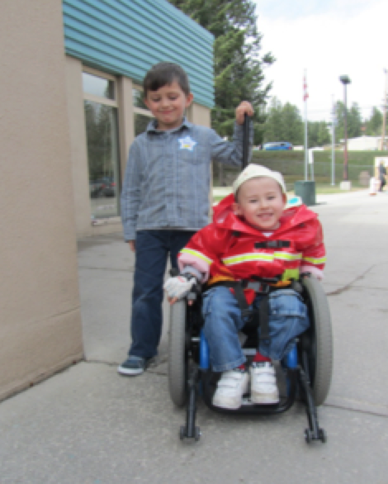
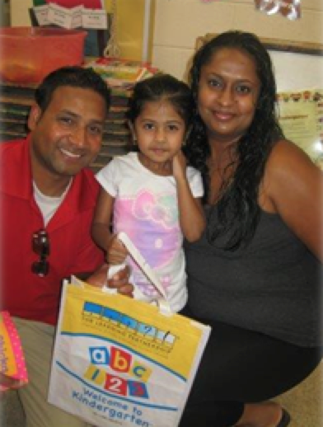
Principes sous-jacents du programme « Bienvenue à la maternelle »
Participation des familles
Apprentissage par le jeu
Participation des partenaires communautaires
Équité
Inclusion
Intégration au cursus
Apprentissage par investigation
Apprentissage socio-émotionnel
Compétences globales
Notes:
Inclusion – Voir la vidéo Bienvenue à la maternelle pour toutes les familles sur le site Web « Bienvenue à la maternelle »

Slide 13
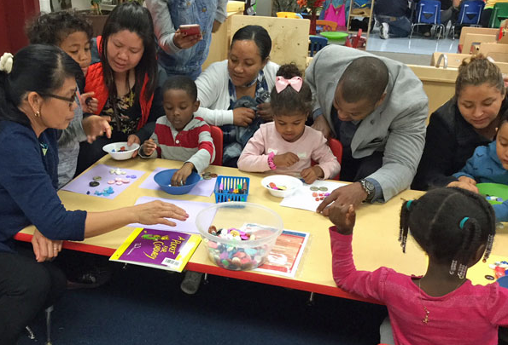
Messages clés
Vous êtes le premier et le meilleur enseignant de votre enfant.
Suivez l’initiative de votre enfant lorsque vous jouez et découvrez ensemble.
Parlez, lisez et chantez avec votre enfant dans votre langue maternelle.
Aidez votre enfant à partager et à attendre son tour.
Encouragez votre enfant à faire des choix et à prendre des décisions.
Célébrez l’apprentissage de votre enfant.
Notes:
Les messages clés sont communiqués aux familles lors des séances d’initiation de « Bienvenue à la maternelle » et sont offerts en 27 langues. Ces messages aident les familles à mieux comprendre l’importance de leur rôle dans l’apprentissage de leur enfant. Encouragez les familles à se familiariser avec ces messages lorsqu’elles travaillent avec leur enfant.

Slide 14
Parlez, lisez, créez et jouez tous les jours!
Parler et chanter contribuent à améliorer :
les relations interpersonnelles
la mémoire
les rimes et le rythme
le sentiment d’appartenance
le goût pour la musique
les aptitudes à écouter et à s’exprimer oralement
le goût pour les histoires culturelles et les traditions orales
Lire contribue à améliorer :
le vocabulaire
la notion de récit et d’histoire
la culture générale
la reconnaissance des lettres et des chiffres
la reconnaissance de la diversité et de l’inclusion
Créer contribue à améliorer :
la résolution de problèmes
l’imagination et l’expression personnelle
le calcul, la géométrie et l’orientation spatiale
les habiletés de motricité globale et fine
Jouer contribue à améliorer :
la prise de décision
la coopération
les aptitudes physiques
la curiosité
la conscience de soi et l’autorégulation
les concepts mathématiques et le vocabulaire
la confiance en soi et le bien-être
l’empathie et la compréhension

Slide 15
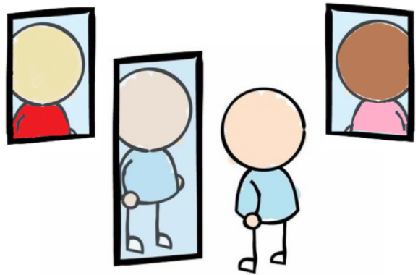
Objectifs de l’éducation impartiale
Le programme « Bienvenue à la maternelle » s’appuie sur les 4 objectifs de l’éducation impartiale : identité, diversité, justice et activisme. (Derman-Sparks et Edwards, 2020).
Ces objectifs sont au cœur de notre programme. Ils offrent à la fois un « miroir » et une « fenêtre » aux élèves :
Un miroir pour que les enfants se reconnaissent, et une fenêtre pour qu’ils puissent voir le monde qui les entoure; la diversité qui existe en dehors d’eux-mêmes, et chez les autres qui ne sont pas comme eux.
Notes:
Objectif 1 : Identité
Les enseignants favoriseront la construction d’une identité personnelle et sociale individuelle, consciente et confiante chez chaque enfant.
Les enfants auront une conscience de soi, seront confiants, seront fiers de leur famille et se forgeront des identités sociales positives.
Cet objectif implique d’aider les enfants à se sentir forts et fiers de ce qu’ils sont, sans avoir besoin de se sentir supérieurs aux autres. Cela signifie que les enfants apprendront à se décrire et à décrire les autres de façon juste et respectueuse. Les enseignants aideront les enfants à se développer et à être à l’aise dans leur culture, tant familiale que scolaire. L’objectif 1 est le point de départ pour tous les enfants, dans tous les contextes.
Objectif 2 : Diversité
Les enseignants encourageront les interactions avec des personnes d’origines diverses où chaque enfant sera à l’aise et fera l’objet d’empathie.
Les enfants se sentiront à l’aise et heureux face à la diversité humaine, utiliseront un langage adapté aux différences humaines et établiront des liens profonds et bienveillants dans toutes les sphères de la diversité humaine.
Cet objectif implique de guider les enfants pour qu’ils soient capables de réfléchir et d’utiliser des mots pour décrire les similitudes et les différences entre les personnes. Il s’agit d’aider les enfants à se comporter de manière respectueuse, chaleureuse et confiante avec des personnes qui sont différentes d’eux. Cela signifie aussi d’encourager les enfants à découvrir en quoi ils sont différents des autres enfants, et en quoi ils sont semblables. Il ne s’agit jamais de deux réalités opposées, car les gens sont à la fois identiques et différents les uns des autres. Cet objectif est au cœur de l’apprentissage de la bienveillance et de l’équité.
Objectif 3 : Justice
Les enseignants encourageront chaque enfant à développer sa capacité à identifier de manière critique les préjugés et développeront leur empathie face aux préjudices causés par ces préjugés.
Les enfants reconnaîtront de plus en plus l’iniquité (l’injustice), seront capables de décrire l’iniquité et comprendront que l’iniquité est blessante.
Cet objectif vise à développer les capacités innées et naissantes des enfants en matière d’empathie et d’équité, ainsi que leurs aptitudes cognitives à réfléchir de manière critique à ce qui se passe autour d’eux. Il s’agit de développer un sentiment de sécurité, en ce sens que chacun peut être et sera traité équitablement.
Objectif 4 : Activisme
Les enseignants cultiveront la confiance de chaque enfant et leur capacité à se défendre et à défendre les autres face aux préjugés.
Les enfants développeront leur autonomie ainsi que les compétences nécessaires pour agir, seuls ou avec d’autres, contre les préjugés et les gestes discriminatoires.
L’objectif 4 consiste à donner aux enfants des outils leur permettant d’apprendre à s’opposer à un comportement discriminatoire blessant et injuste fondé sur tout aspect de l’identité sociale. Un comportement discriminatoire peut être dirigé contre soi-même ou contre une autre personne. Il peut provenir d’un autre enfant ou d’un adulte, ou encore de livres, d’émissions de télévision ou de films pour enfants. Cet objectif renforce le développement des enfants en matière de prise de recul, d’interactions positives avec les autres et d’éducation à la résolution des conflits.

Slide 16
Les ressources « Bienvenue à la maternelle » pour les familles
Le programme « Bienvenue à la maternelle » offre aux familles un sac rempli de ressources essentielles pour l’apprentissage préscolaire qui favorisent l’alphabétisation, la découverte des mathématiques, la créativité et l’apprentissage socio-émotionnel.
Notes:
En 2022, nous avons commencé à offrir un sac de ressources « Bienvenue à la maternelle » contenant quatre livres. Veuillez communiquer avec votre gestionnaire de programmes de Partenariat en Éducation pour en savoir plus.

Slide 17
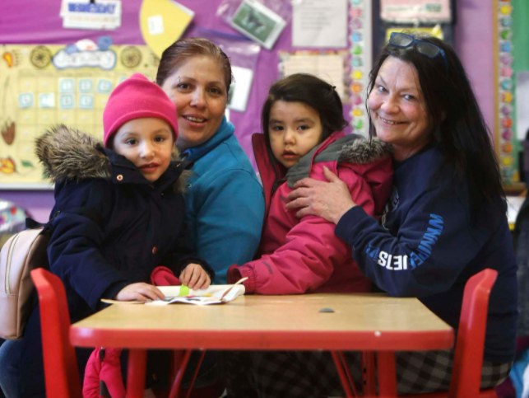
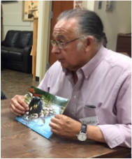
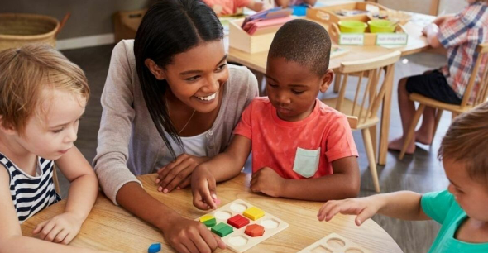
Partenaires communautaires et contexte communautaire
La participation de partenaires communautaires au programme « Bienvenue à la maternelle » permet aux familles de se renseigner sur les programmes et les services offerts dans leur communauté.
Invitez des partenaires communautaires provenant des secteurs de la santé et des services pour enfants, des bibliothèques, des parcs et loisirs, des centres multiculturels, des centres d’amitié et des services de soutien aux familles, ainsi que des leaders communautaires, des aînés, etc.
Pensez à ajouter des liens communautaires pour les contes, les arts visuels, la danse et le tambour.
Reflétez le caractère unique de votre communauté scolaire
Qui sont vos partenaires communautaires?
Notes:
Pause/réflexion :
Qui sont vos partenaires communautaires?
Demandez à vos partenaires communautaires comment ils aimeraient s’impliquer, par exemple en faisant bénéficier les familles de leurs connaissances ou compétences, en coanimant un atelier, etc.
Comment pouvez-vous mettre en valeur les atouts de votre école et de votre communauté?
Comment pouvez-vous mettre en valeur une représentation et une inclusion significatives?
Voici quelques exemples :
Un policier qui coanime l’atelier de pâte à modeler pour apprendre à connaître les jeunes familles d’une manière différente et mutuellement bénéfique
Des bibliothécaires qui coaniment l’atelier de lecture et d’expression orale, qui font la lecture à haute voix d’un livre du sac « Bienvenue à la maternelle » ou d’un autre livre, et qui distribuent une liste de livres recommandés pour les enfants qui commencent la maternelle ainsi que des renseignements sur les programmes offerts gratuitement dans les bibliothèques pour les familles
Une infirmière de la santé publique qui coanime l’atelier sur les choix sains, qui parle des saines habitudes alimentaires et des lunchs pour l’école, et qui présente aux parents notre Guide d’utilisation saine des médias et notre livre de cuisine familial « Bienvenue à la maternelle »
Un aîné ou un autre partenaire de la communauté culturelle qui lit un livre du sac « Bienvenue à la maternelle », qui parle de ses enseignements et de la façon dont nous faisons preuve de gentillesse et de respect, de l’importance du partage, de l’écoute, du chant et du jeu avec nos enfants.
Veuillez consulter le Guide de référence pour l’établissement de partenariats communautaires sur le site d’apprentissage en ligne de « Bienvenue à la maternelle ».

Slide 18
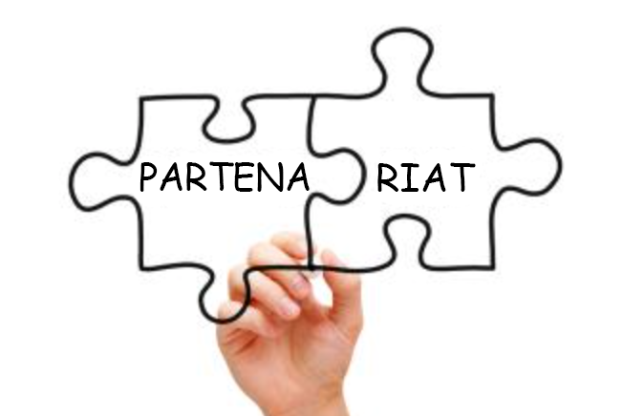
Partenariat « Bienvenue à la maternelle »
Votre gestionnaire de programme « Bienvenue à la maternelle » aidera votre équipe-école à mettre en œuvre le programme en lui fournissant :
une formation professionnelle
du soutien et de l’aide tout au long du programme (par exemple, en commandant et en distribuant le matériel et les ressources nécessaires, etc.)
Notes:
Ressources d’apprentissage préscolaire de « Bienvenue à la maternelle » pour les enseignants et les familles : Livre de cuisine familial, calendrier familial, liens avec le programme scolaire, vidéos, musique, activités, poèmes, guide d’utilisation saine des médias, traductions de messages de parents et bien plus encore.

Slide 19
Attentes du programme « Bienvenue à la maternelle »
Les attentes envers les partenaires « Bienvenue à la maternelle » sont décrites dans le document Cadre des attentes de mise en œuvre for the Family Orientation session(s) (Attente-cadre pour l’organisation de séances d’initiation familiale).
Planifiez une ou plusieurs séances familiales.
Utilisez des moyens de communication variés.
Fournissez de la pâte à modeler dans chaque sac « Bienvenue à la maternelle ».
Invitez des partenaires communautaires.
Pensez à une solution pour les familles qui ne peuvent pas être présentes.
Remplissez le sondage en ligne sur la mise en place dans les écoles.
Encouragez les parents à remplir le sondage « Bienvenue à la maternelle ».

Slide 20
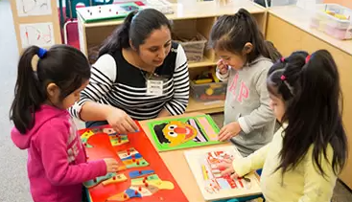
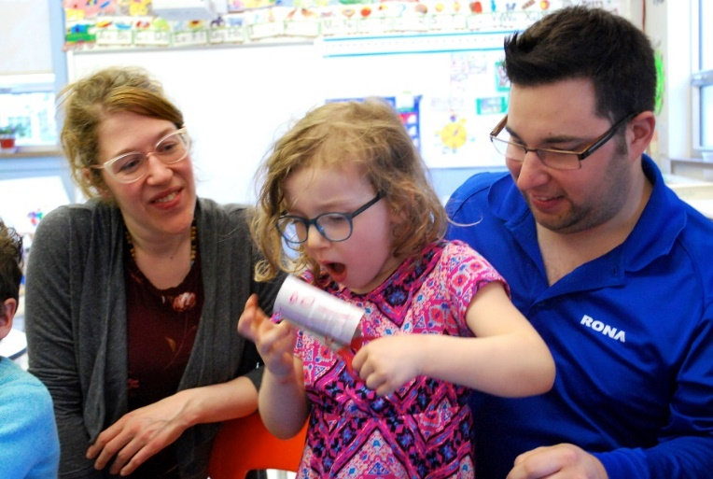
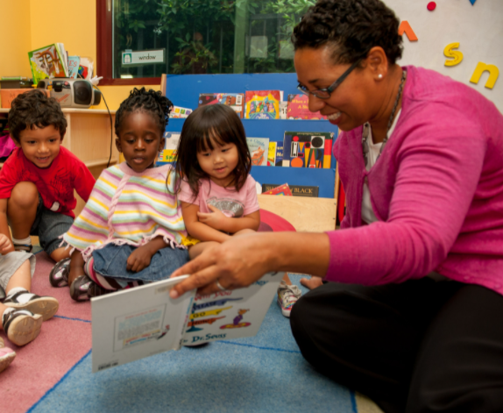
L’importance de conscientiser les familles!
Pendant les séances « Bienvenue à la maternelle » , les familles sont soutenues en tant que premiers et meilleurs enseignants de leur enfant et sont encouragées à PARLER, LIRE, CRÉER et JOUER chaque jour avec leur enfant.
Comment pouvez-vous valoriser vos familles du programme « Bienvenue à la maternelle »?
Comment pouvez-vous utiliser l’expérience d’apprentissage pour relier les familles sur le plan culturel?
Notes:
Lorsque les familles participent à ces activités, elles peuvent se rapporter à leurs référents culturels. Voici quelques suggestions :
Installer des affiches dans plusieurs langues
Faire appel à des interprètes pour aider les familles

Slide 21
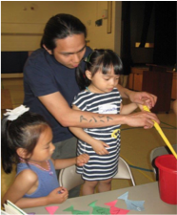
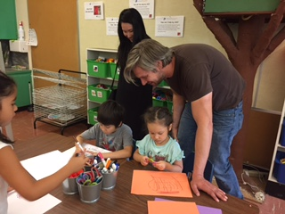
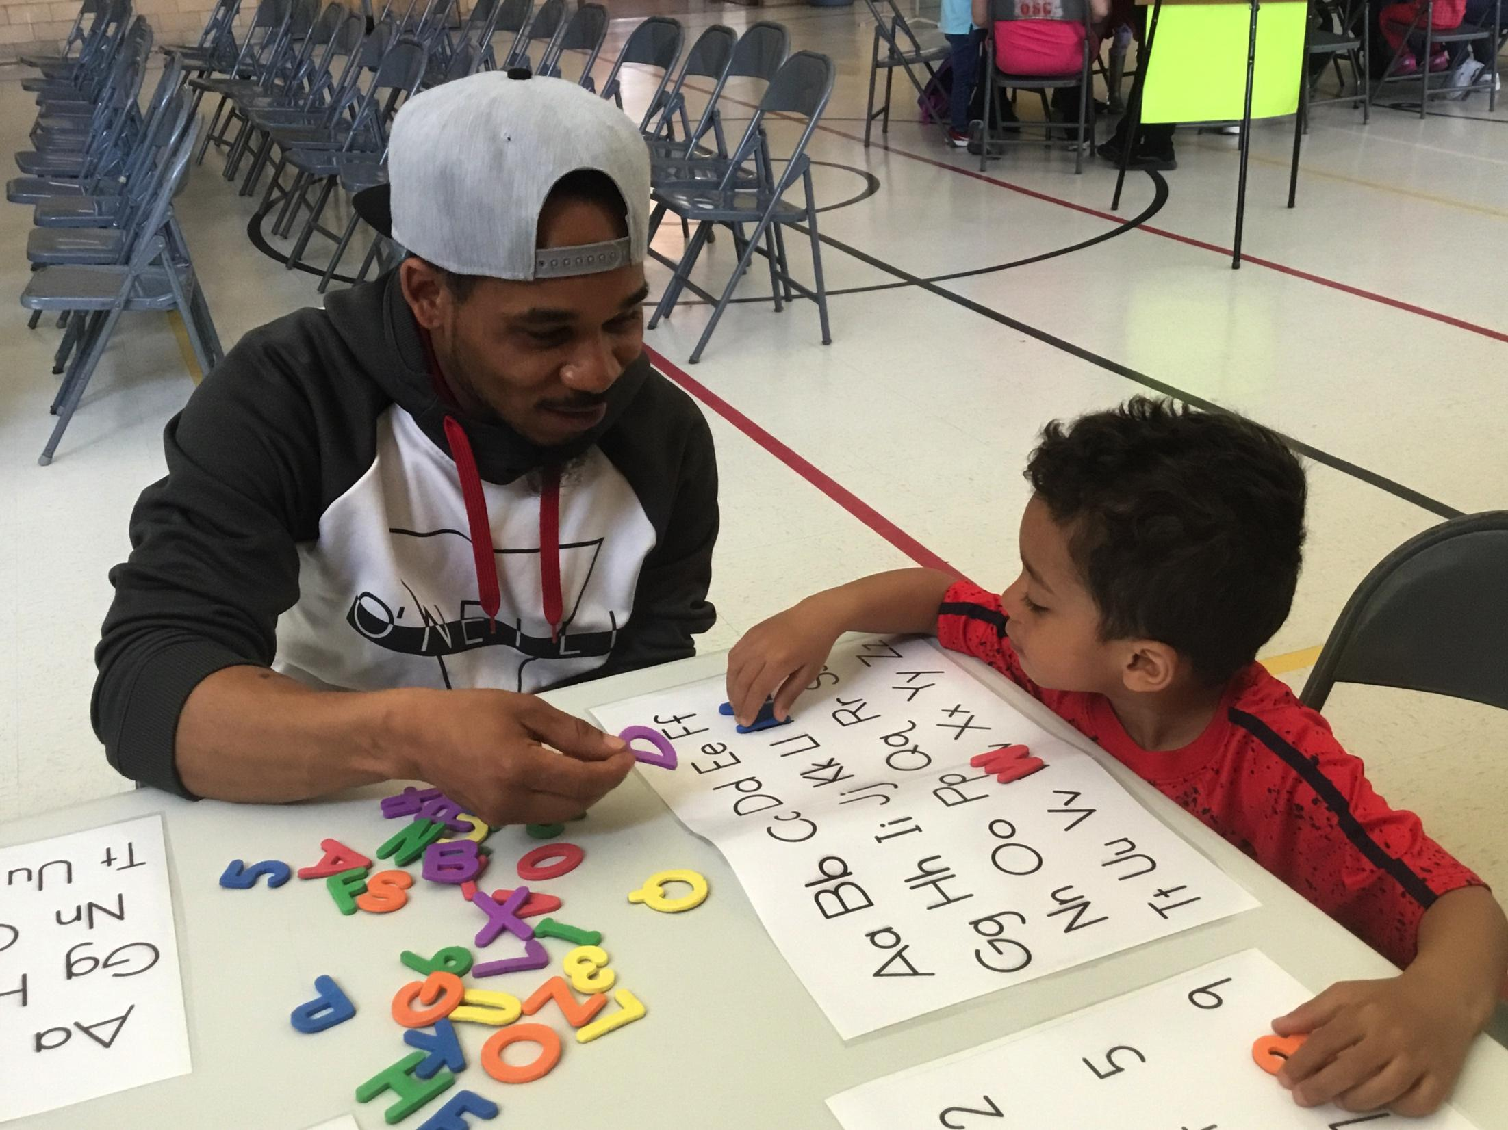
Encourager les interactions
Encouragez les familles à participer aux événements et aux activités du programme « Bienvenue à la maternelle », tant pendant la séance d’initiation qu’à la maison!
Comment pouvez-vous vous assurer que toutes les familles s’intègrent bien et participent à la séance?
Notes:
Pensez à :
Offrir suffisamment de places assises pour que les familles puissent participer ensemble aux activités
Définir des règles de base concernant les téléphones et la participation
Faire en sorte que les familles se sentent l’aise à poser des questions (interprètes, matériel, etc.).

Slide 22
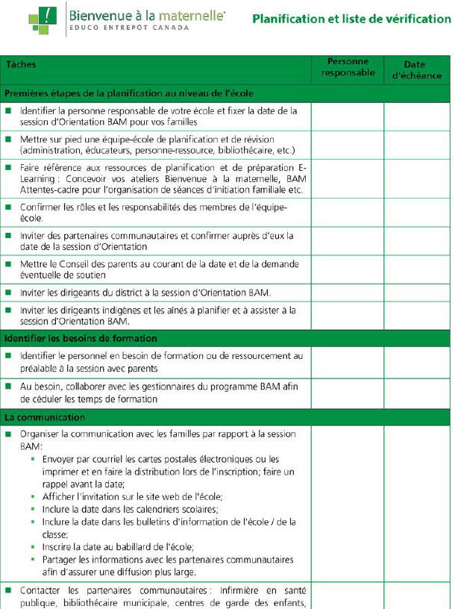
Documents de planification « Bienvenue à la maternelle »
Liste de planification
Concevoir vos ateliers « Bienvenue à la maternelle »
Notes:
Le programme « Bienvenue à la maternelle » fournit des documents de planification pour aider les écoles et les partenaires communautaires à planifier et à offrir des activités d’initiation avant l’entrée à l’école et pendant la période de transition vers l’école. Ces documents vous aident à planifier votre séance d’initiation « Bienvenue à la maternelle » du début à la fin. Une liste de tous les documents et contenus nécessaires à la planification de la séance suivra.

Slide 23
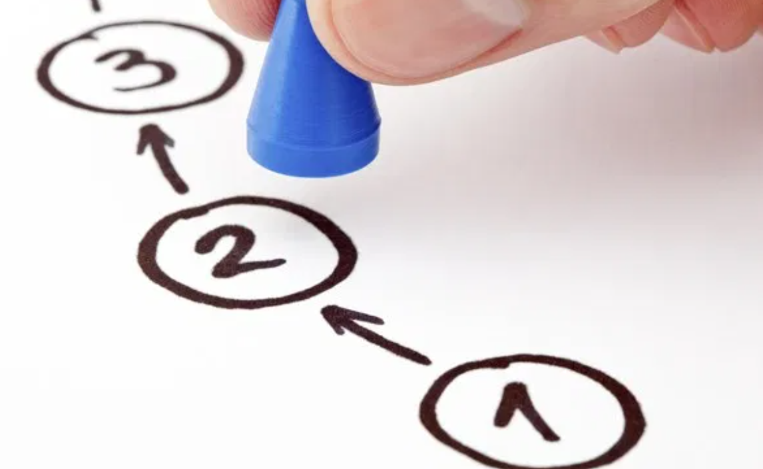
Planification : préparer le terrain
Mettez en place une équipe-école et déterminez la date de la séance.
Invitez des partenaires communautaires à se joindre à l’équipe.
Confirmez la répartition des responsabilités dans l’équipe.
Invitez des leaders de votre région.
Invitez des dirigeants autochtones, des Aînés et d’autres membres de communautés culturelles.
Notes:
Consultez la liste de planification de « Bienvenue à la maternelle » :

Slide 24
L’équipe
Il y a tellement de gens qui sont prêts à vous soutenir dans le cadre du programme
« Bienvenue à la maternelle »!
Envisagez de faire appel à :
Des administrateurs
Des enseignants, y compris des éducateurs de la petite enfance si possible
Des membres du personnel de soutien de l’école : bibliothécaires, enseignants ressources, professeurs d’éducation physique, de musique, etc.
Des services de garde
Des conseillers de votre centre de services scolaire
Des membres du personnel de votre centre de services scolaire : orthophonistes, ergothérapeutes, enseignants d’anglais langue seconde
Des partenaires communautaires
Des aînés et des membres de la communauté culturelle
Des bénévoles
Des membres du comité de parents
Des élèves plus âgés
Notes:
Le programme « Bienvenue à la maternelle » est conçu pour être planifié et mis en œuvre par une équipe.

Slide 25
Communication
Imprimez et distribuez les cartes d’invitation, ou envoyez-les par courriel, et faites un rappel quelque temps avant la séance.
Publiez l’invitation sur le site Web de l’école.
Inscrivez la date dans les calendriers scolaires et les bulletins d’information, et sur les affiches de l’école.
Demandez aux partenaires communautaires d’annoncer les séances.
Appelez les familles quelques jours avant la séance
Comment allez-vous encourager les familles à participer?
Notes:
Pause/réflexion : Comment allez-vous encourager les familles à participer à votre séance « Bienvenue à la maternelle »?
Qu’est-ce qui fonctionnera dans votre communauté?
Quels sont les divers canaux de communication que vous pouvez utiliser pour entrer en contact avec les nouvelles familles?

Slide 26
Invitations et affichage
Invitations imprimables et numériques, offertes en anglais et en français
Affiches publicitaires
Affiches « Bienvenue à la maternelle »

Slide 27
Concevoir vos ateliers « Bienvenue à la maternelle »
Ce document :
Vous aide à planifier et à organiser vos séances
Présente des activités pour organiser des ateliers d’apprentissage par le jeu
Présente des stratégies pour les familles
Présente les différentes ressources de « Bienvenue à la maternelle »
Renforce les apprentissages clés prescrits par le programme provincial
Comment pouvez-vous combiner les ateliers et/ou proposer plusieurs séances pour que les familles puissent participer activement sans se sentir dépassées?
Notes:
Consultez le document Concevoir vos ateliers « Bienvenue à la maternelleMC »pour obtenir des conseils et des idées sur la planification des séances.
Remarque :
Il est recommandé de combiner les ateliers de « Bienvenue à la maternelle » ou d’offrir plus d’une séance afin veiller à ce que les familles puissent s’impliquer efficacement sans se sentir dépassées (par exemple, l’exploration créative et l’apprentissage socioémotionnel, ou l’exploration scientifique et la découverte des mathématiques).

Slide 28
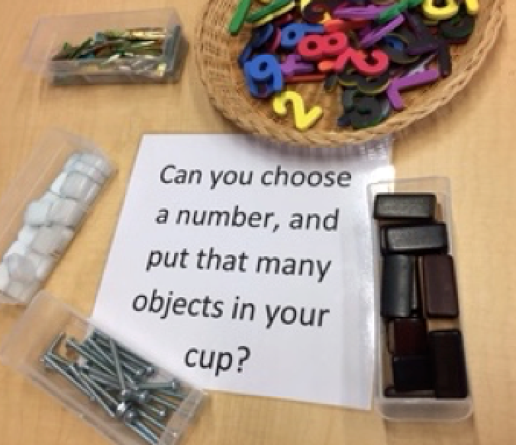
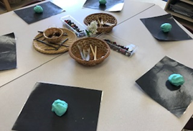
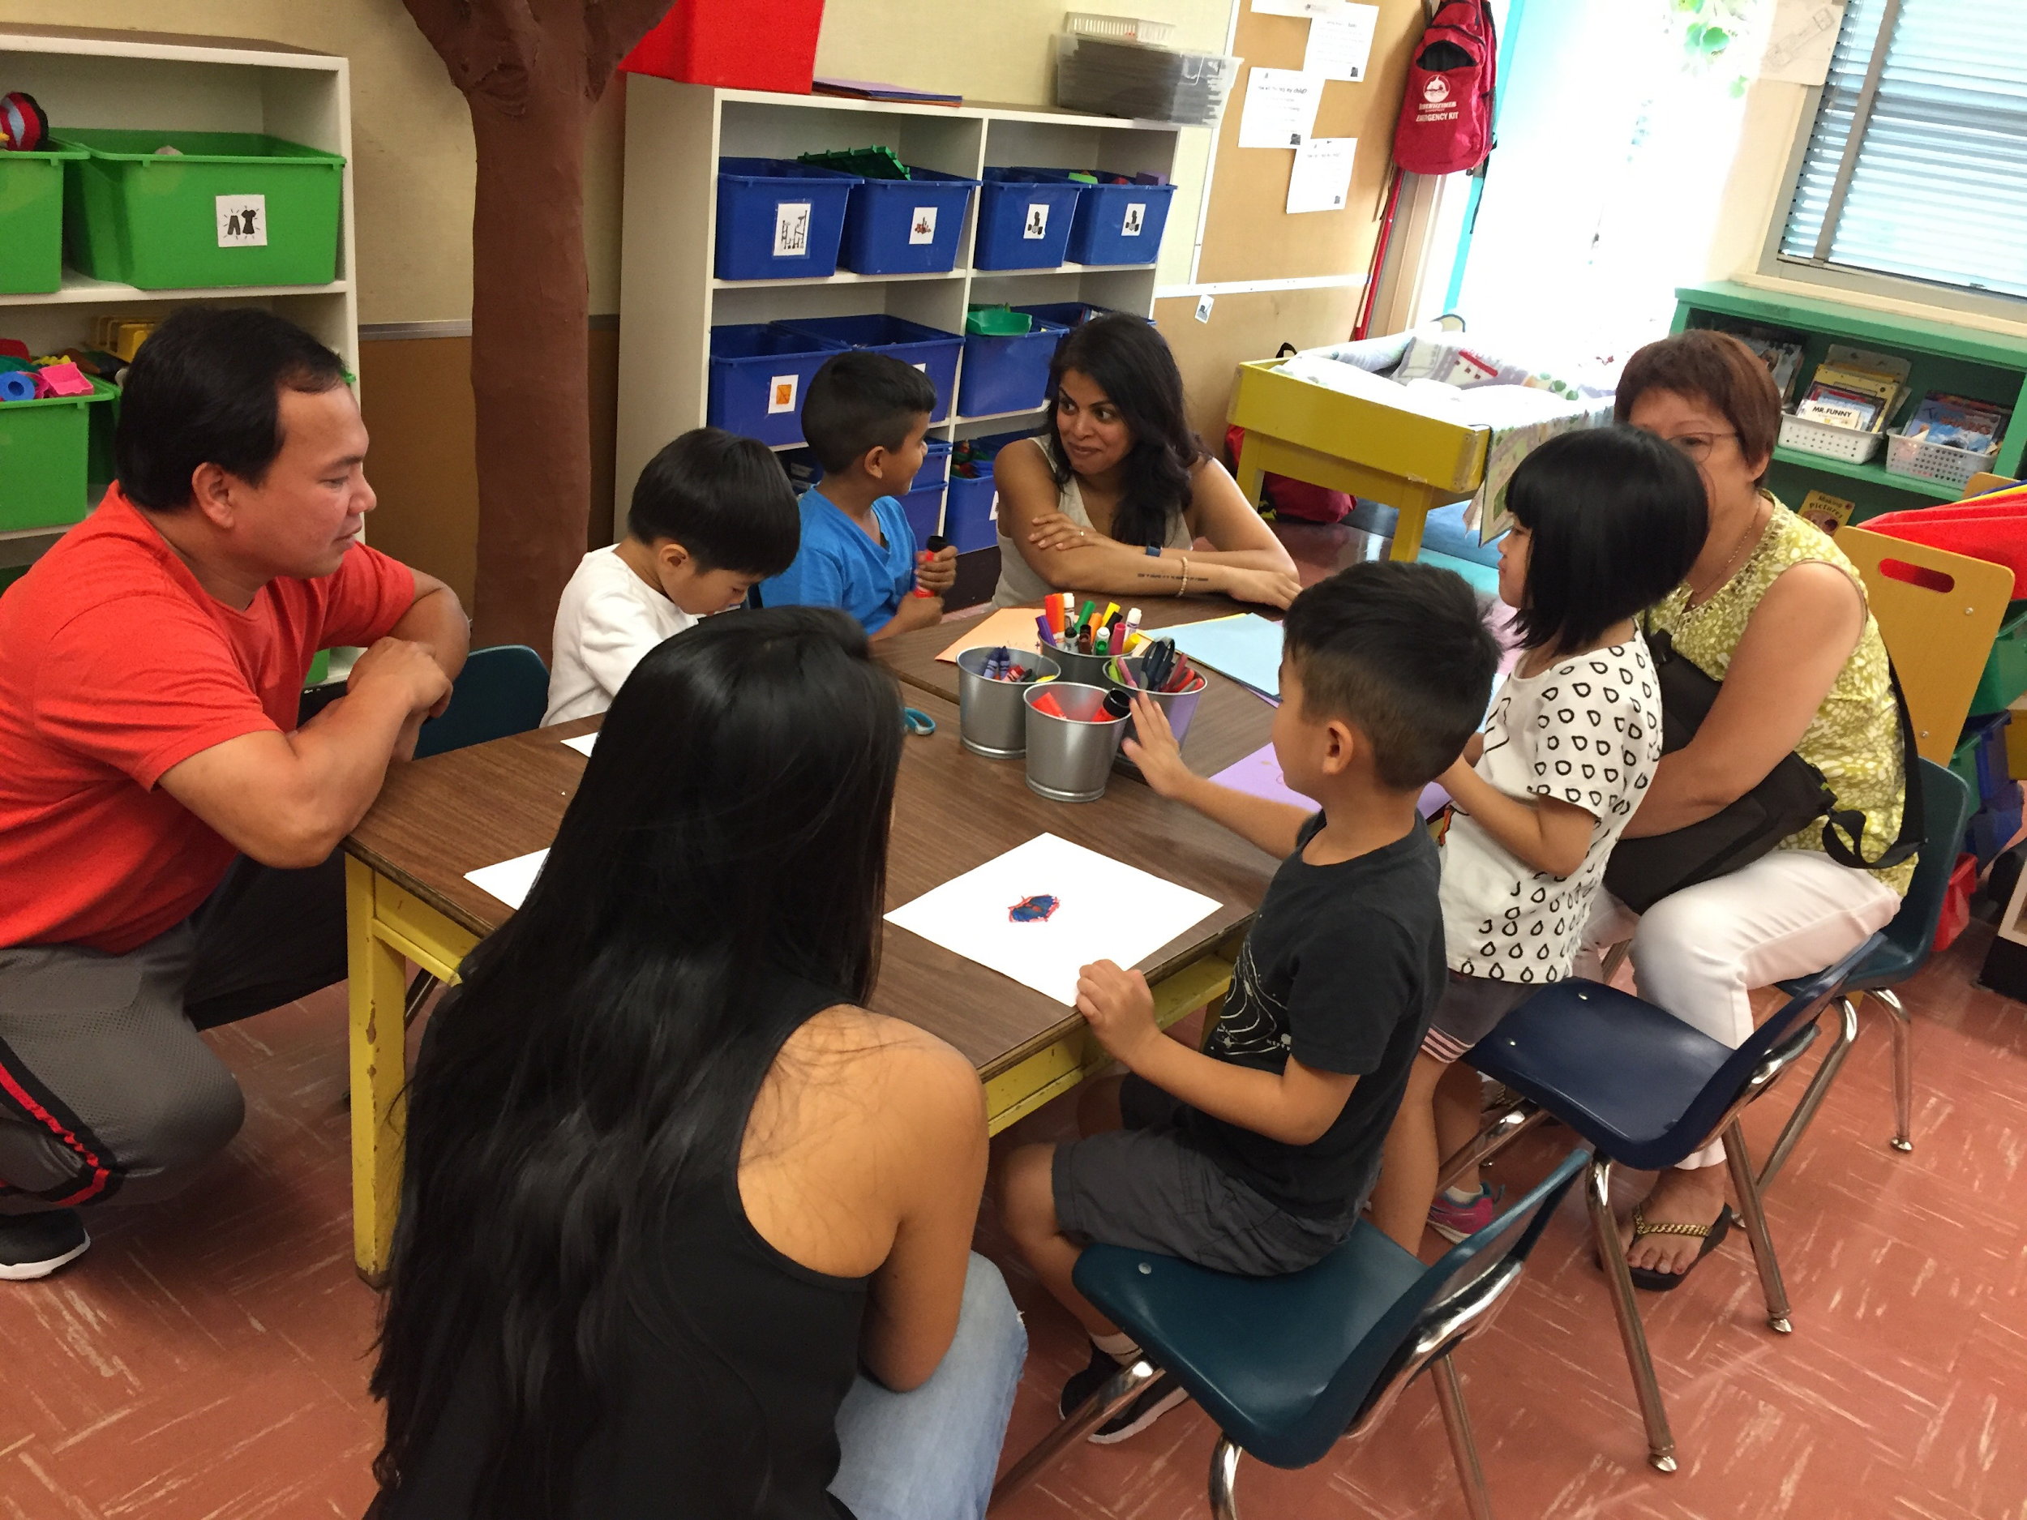
Idées pour vos ateliers « Bienvenue à la maternelle »
Lors de la planification, prévoyez :
Le matériel suggéré
Des idées d’activités
Une description de ce que les enfants pourront apprendre
Des moyens d’encourager la participation des parents
La participation concrète des partenaires communautaires
Le succès repose sur la flexibilité, la combinaison des ateliers et l’adaptation des ressources pour bien répondre aux besoins des enfants et de leurs familles!
Notes:
Des ressources en ligne « Bienvenue à la maternelle » et d’autres références, y compris des sites Web, sont fournies dans le document Concevoir vos ateliers « Bienvenue à la maternelleMC ». N’oubliez pas que l’objectif de « Bienvenue à la maternelle » est de présenter des activités qui peuvent être réalisées à la maison avec les ressources du programme et des objets de la vie quotidienne.

Slide 29
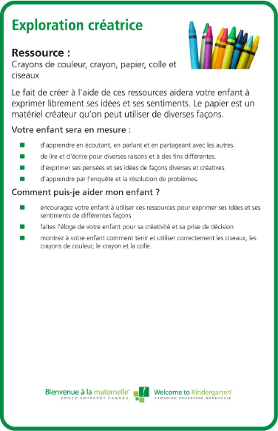
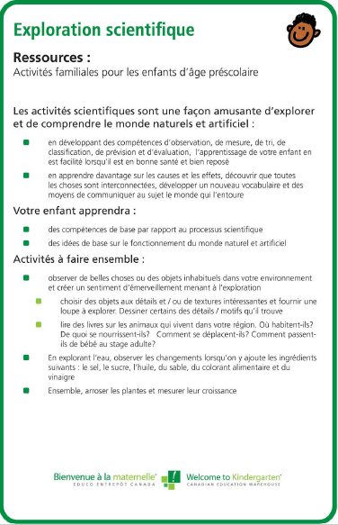
Affiches « Bienvenue à la maternelle »
Jouer avec de la pâte à modeler
Parler et lire ensemble
Reconnaître les lettres
Exploration créative
Musique et mouvements
Choix sains (livre de cuisine)
Exploration scientifique
Découvrir les mathématiques
Apprentissage socio-émotionnel
Notes:
Consultez le document Concevoir vos ateliers « Bienvenue à la maternelleMC »ainsi que les affiches d’accompagnement pour les neuf domaines d’apprentissage que vous allez aborder lors de votre séance :
Remarques :
La section « Reconnaître les lettres » doit inclure le concept de conscience de l’écrit (les textes écrits que l’enfant peut voir au quotidien autour de lui).

Slide 30
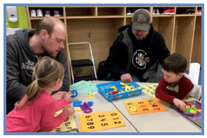
Options pour le programme « Bienvenue à la maternelle » : Séances en personne
S’il est possible d’accueillir les familles pour des séances en présentiel, les options suivantes peuvent être envisagées :
● Des séances individuelles
● Des séances en petits groupes
● Des séances régulières en grand groupe
● Des ateliers à l’école ET en plein air
Notes:
Consultez la Liste de planification de « Bienvenue à la maternelle » et le document Concevoir vos ateliers « Bienvenue à la maternelle », et adaptez-les en conséquence.

Slide 31
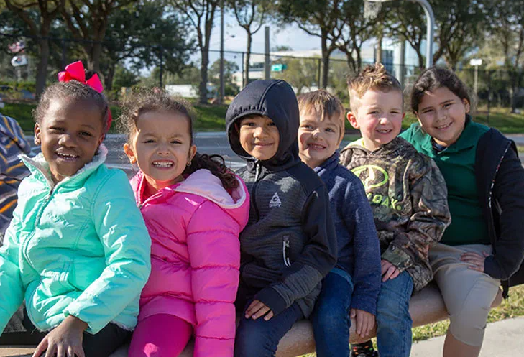
Séances en plein air
Les séances « Bienvenue à la maternelle » en plein air offrent la possibilité de se rencontrer en personne et permettent de respecter la distanciation physique. Certaines considérations sont à prendre en compte :
Les directives de la santé publique
Les stratégies pour regrouper les familles et assister aux ateliers
La manière d’exploiter l’environnement extérieur (par exemple, amasser et utiliser des matériaux naturels, faire une chasse au trésor, faire des activités physiques comme de l’escalade, des jeux d’équilibre, de la danse, etc.)
L’espacement entre les ateliers et celui entre les participants, ainsi que l’utilisation des affiches « Bienvenue à la maternelle », par exemple en les fixant à la clôture
La distribution des sacs « Bienvenue à la maternelle »
La participation des partenaires communautaires
Notes:
Consultez la Liste de planification de « Bienvenue à la maternelle » et adaptez-la au besoin. Reportez-vous au document Concevoir vos ateliers « Bienvenue à la maternelle » pour plus d’idées d’ateliers en plein air.
Autres considérations à prendre à compte :
Stratégie d’accueil
P. ex. message du directeur, endroit possible pour le rassemblement des familles
Lieu
Sondage à remplir par les familles à l’extérieur

Slide 32
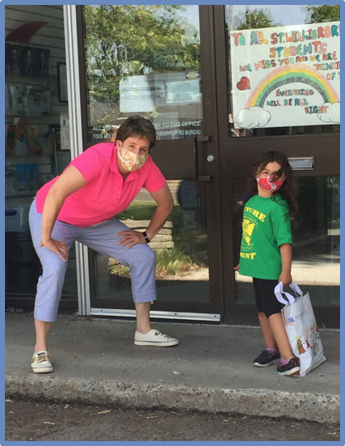
Séances virtuelles
Les séances virtuelles sont un autre moyen de faire participer les familles. Certaines considérations sont à prendre en compte :
Une stratégie pour distribuer les sacs (p. ex. ramassage ou livraison à domicile)
Une stratégie pour que l’équipe-école puisse entrer en contact avec les familles pour :
Leur présenter l’école et les enseignants
Leur présenter les messages clés du programme et les ressources du sac
Leur expliquer les activités qu’elles peuvent faire à la maison
Organiser une séance virtuelle en direct qui peut être enregistrée et publiée en ligne pour que les familles puissent y accéder
Notes:
Ramassage planifié du sac « Bienvenue à la maternelle » dans une école au Québec.

Slide 33
Séances virtuelles
Les ressources pour les séances virtuelles comprennent :
Un modèle virtuel de présentation PowerPoint qui peut être personnalisé et envoyé par courriel aux familles
Des conseils pour planifier et animer des séances virtuelles
Des vidéos de « Bienvenue à la maternelle » sur le site Web de Bienvenue à la maternelle
Notes:
Partenariat en Éducation a fourni un modèle virtuel de présentation PowerPoint que vous pouvez utiliser si vous n’êtes pas en mesure d’organiser des séances en présentiel.
Vous pouvez aussi regarder des vidéos sur YouTube où l’on déballe le sac « Bienvenue à la maternelle ».
Consultez la Liste de planification de « Bienvenue à la maternelle » et adaptez-la au besoin.
Pour d’autres idées virtuelles du Huron Superior Catholic District School Board, veuillez consulter le site https://sites.google.com/hscdsb.on.ca/hscdsbw2k/home.

Slide 34
Modèle virtuel de présentation PowerPoint
Le modèle de présentation PowerPoint pour le programme « Bienvenue à la maternelle » peut être personnalisé pour votre école et peut être utilisé pour :
Présenter l’enseignant(e) de maternelle, la direction, le personnel, la classe et les espaces communs de l’école
Expliquer aux familles comment elles recevront leur sac « Bienvenue à la maternelle »
Donner des idées d’activités familiales ludiques

Slide 35
Séances sans technologie
Les séances sans technologie sont un autre moyen de faire participer les familles. Avec votre équipe-école, voyez comment vous pouvez entrer en contact avec les familles. Voici quelques suggestions :
Communiquez avec les familles par téléphone, texto ou message multimédia, organisez des visites pour « déballer le sac », ou consultez le Guide d’activités familiales.
Utilisez notre modèle pour créer un livret visuel afin de présenter le personnel et les espaces communs de l’école.
Décidez comment vous allez présenter les messages clés du programme et distribuer les sacs « Bienvenue à la maternelle », par exemple en les envoyant par la poste, en les faisant livrer à domicile ou en demandant aux familles de venir les chercher en voiture.
Envisagez d’imprimer quelques recettes du livre de cuisine familial « Bienvenue à la maternelle » et de les inclure dans vos sacs.
Adaptez le matériel pédagogique en lien avec Nous sommes gentils et Tout bouge autour de toi en fonction de vos familles.
Notes:
Consultez la Liste de planification de « Bienvenue à la maternelle » et adaptez-la au besoin.

Slide 36
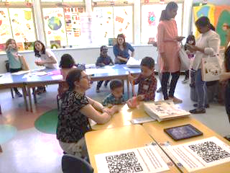
Sondage pour les familles
Les commentaires des familles aident la commission scolaire ainsi que Éduco Entrepôt Canada à évaluer l’impact du programme. Voici quelques stratégies que vous pourriez utiliser :
Encourager les familles à répondre au sondage en utilisant un code QR.
Fournir aux familles des ordinateurs portables et des tablettes pour qu’elles puissent répondre au sondage (préalablement téléchargé)**.
Envoyer le lien vers le site Web du sondage par courriel ou dans une lettre d’information.
Rappeler aux familles qu’elles peuvent trouver le lien du sondage dans la boîte à outils Activités familiales pour les enfants d’âge préscolaire.
Inclure un marque-page avec le lien du sondage
Quelles sont les stratégies qui fonctionneront à votre école?
Notes:
** Pour cette stratégie, les enfants doivent pouvoir jouer librement sous surveillance à l’extérieur ou dans la classe, ou doivent pouvoir revoir leur atelier préféré pendant que leurs parents répondent au sondage.

Slide 37
Suivi des séances « Bienvenue à la maternelle »
Faites un bilan avec l’équipe-école.
Remplissez le sondage dès que possible après vos séances.
Prévoyez comment faire participer les familles qui n’ont pas assisté à la séance.
Prévoyez des stratégies pour prolonger le programme « Bienvenue à la maternelle » tout au long de l’année afin d’impliquer davantage les familles.
Notes:
Quelques sujets à aborder lors du bilan avec l’équipe-école :
les questions concernant le sondage de mise en œuvre
les stratégies pour atteindre un taux de participation encore plus élevé
les défis et les bons coups : ce que nous devons changer, ce qui a bien fonctionné
dans quelle mesure nous avons mis en œuvre les éléments essentiels du programme « Bienvenue à la maternelle »
le plan pour les familles qui ne peuvent pas assister à la séance et les façons de les rencontrer
recueillir les commentaires des partenaires communautaires, le cas échéant
les stratégies utilisées pour s’assurer que les données du sondage auprès des parents sont protégées, et les améliorations possibles

Slide 38
Poursuivre le programme « Bienvenue à la maternelle » tout au long de l’année
L’apprentissage par le jeu est un nouvel ajout au programme « Bienvenue à la maternelle »!
Six ensembles d’activités pluridisciplinaires que les familles peuvent utiliser à la maison
Chaque ensemble comprend quatre nouvelles activités qui exploitent le pouvoir du jeu et qui relient les activités en classe à l’apprentissage à la maison.
Activités pour les enfants d’âge préscolaire axées sur l’alphabétisation, la découverte des mathématiques, l’exploration créative et l’apprentissage socio-émotionnel.
Les ensembles d’activités sont envoyés directement aux écoles pour être distribués aux familles.

Slide 39
Documents et ressources « Bienvenue à la maternelle »
1) Pour accéder au tableau de bord avec un compte existant, cliquez ici.
2) Pour créer un nouveau compte, cliquez ici et suivez les instructions.
3) Si vous éprouvez des difficultés à vous inscrire, veuillez envoyer un courriel à info@welcome-to-kindergarten.ca ou communiquez avec votre gestionnaire de programmes local.
Notes:
* Veuillez communiquer avec votre gestionnaire de programmes de Partenariat en Éducation pour connaître les instructions relatives à l’inscription à l’apprentissage en ligne.
Inscription des enseignants à l’apprentissage en ligne « Bienvenue à la maternelle »
Visitez le site partenariateneducation.ca
Sélectionnez le programme « Bienvenue à la maternelle »
Cliquez sur « Inscrivez-vous dès maintenant » et suivez les instructions fournies par votre gestionnaire de programmes.
Si vous éprouvez des difficultés à vous inscrire, veuillez envoyer un courriel à registration@thelearningpartnership.ca ou communiquez avec votre gestionnaire de programmes local.

Slide 40
Documents et ressources « Bienvenue à la maternelle »
Accessibles sur le site d’apprentissage en ligne de Bienvenue à la maternelle: | Accessibles sur la page Web de « Bienvenue à la maternelle » :
Attente-cadre pour l’organisation de séances d’initiation familiale Liste de planification Concevoir vos ateliers « Bienvenue à la maternelle » Guide de référence pour l’établissement de partenariats communautaires Liens avec le programme scolaire pour les enseignants Affiches « Bienvenue à la maternelle » Formulaire de consentement à la diffusion dans les médias Feuille d’activités Tout bouge autour de toi pour les enseignants Feuille d’activités Nous sommes gentils pour les enseignants Guide d’activités de l’enseignant Guide d’activités familiales | Livre de cuisine familial Ressources musicales Activités musicales Paroles de chansons

Slide 41
Liens avec le programme scolaire pour les enseignants
Notes:
Communiquez avec votre gestionnaire de programmes de Partenariat en Éducation pour obtenir une copie du programme scolaire pour la maternelle en fonction du programme provincial.
Le document « Liens avec le programme scolaire pour les enseignants de maternelle » est un ensemble de plus de 50 activités dans 5 domaines (littératie, mathématiques, musique et mouvements, jeu sensoriel et exploration créative) qui s’inscrivent dans les programmes de maternelle. Il permet d’étendre le lien qui existe entre l’école et la maison en utilisant les ressources contenues dans le sac « Bienvenue à la maternelle ».

Slide 42
Le livre de cuisine familial « Bienvenue à la maternelle » :
Respecte les recommandations du Guide alimentaire canadien
Accessible sur notre site Web
Fournit des recettes faciles et accessibles pour planifier des collations et des repas sains
Comprend une liste de livres pour enfants
Notes:
Le livre de cuisine familial propose des recettes de collations faciles (par exemple, un parfait au yaourt) que vous pouvez utiliser dans un atelier sur les choix sains, ainsi que des idées d’activités à faire en classe et en famille tout au long de l’année et qui sont liées au programme scolaire sur la santé. Nous vous encourageons à présenter ce livre de recettes aux familles.
Vous pouvez accéder aux sections suivantes sur notre site Web : https://www.thelearningpartnership.ca/programmes/bienvenue-a-la-maternelle/livre-de-cuisine-familial?lang=fr-CA
« Bienvenue à la maternelle » et Cuisiner ensemble
Saines habitudes alimentaires
Sécurité dans la cuisine
Recettes
Planifier les repas ensemble
Liste de livres

Slide 43
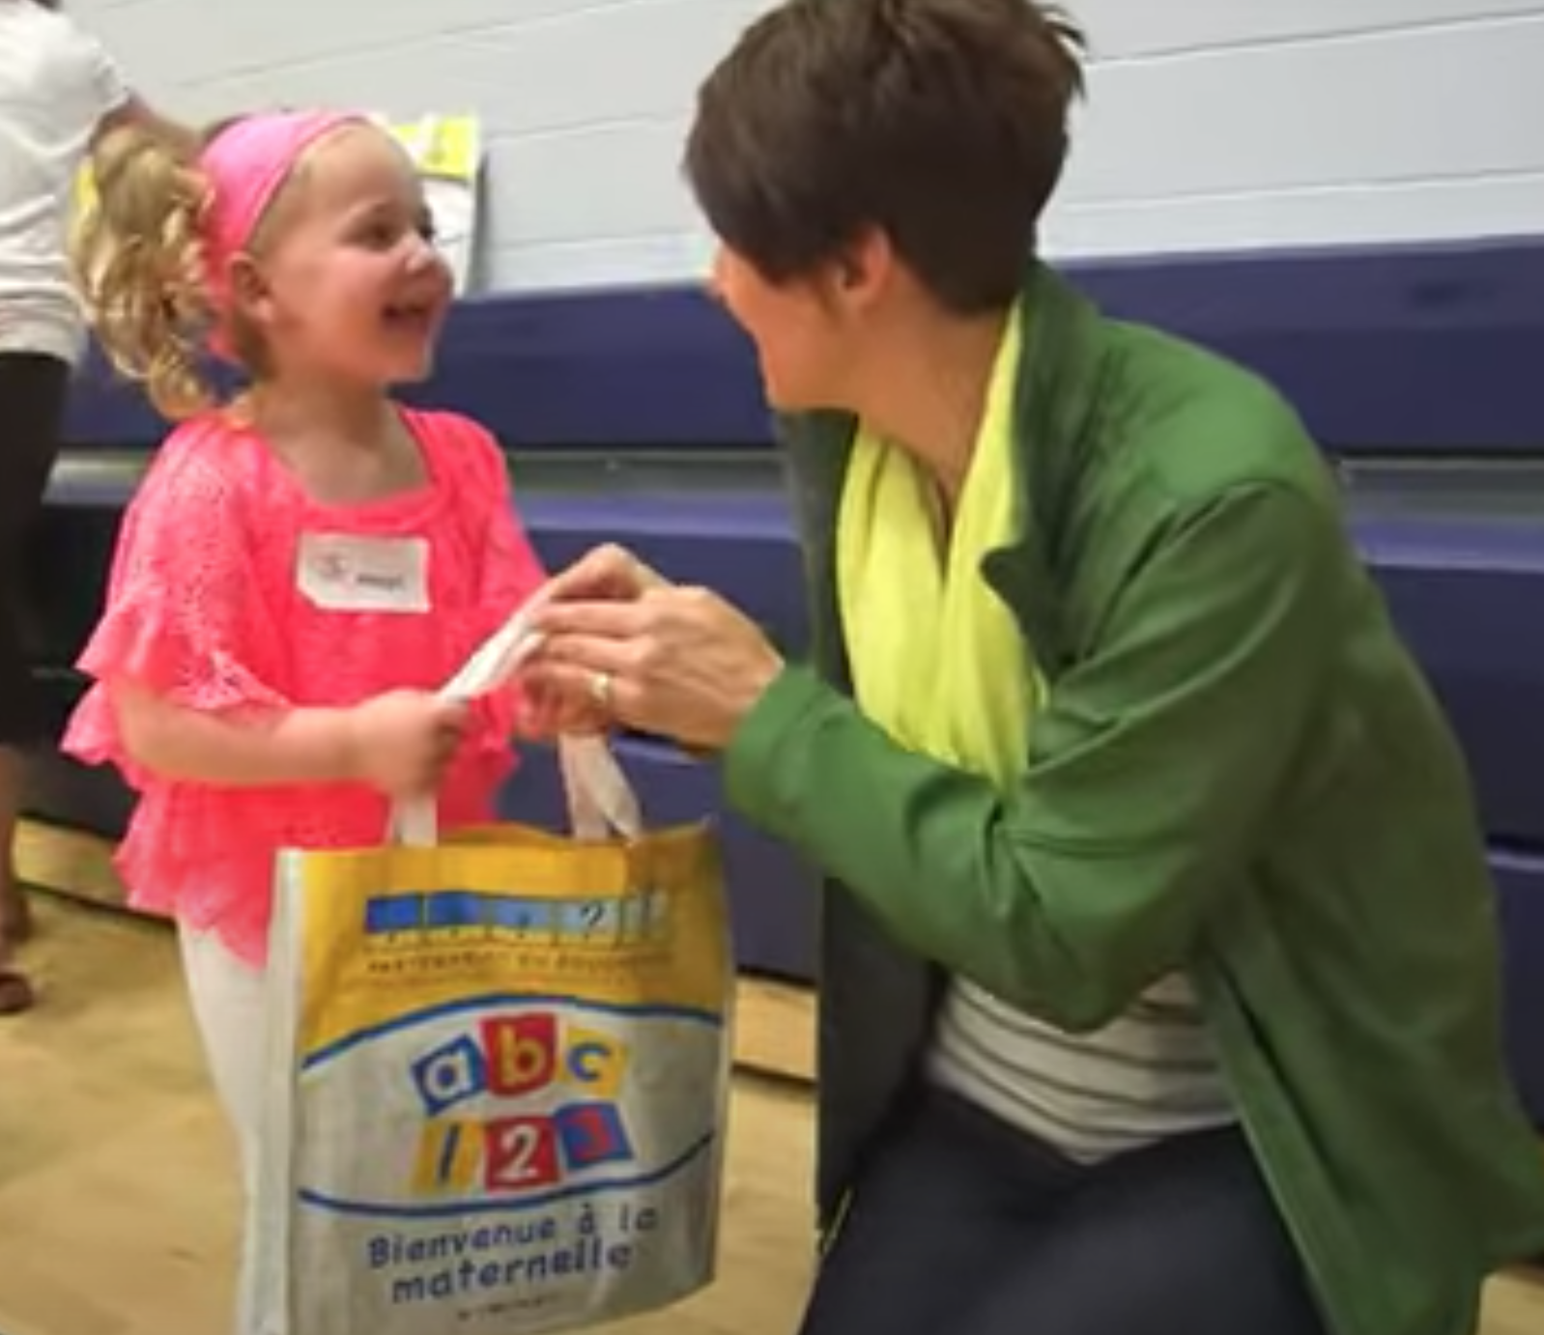
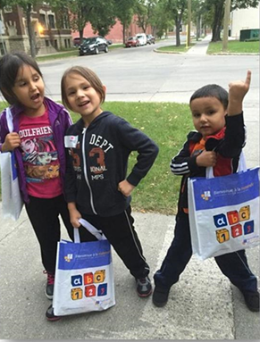
Parler, lire, créer et jouer tous les jours!
Merci et bonnes séances « Bienvenue à la maternelle »!

